Slide 1
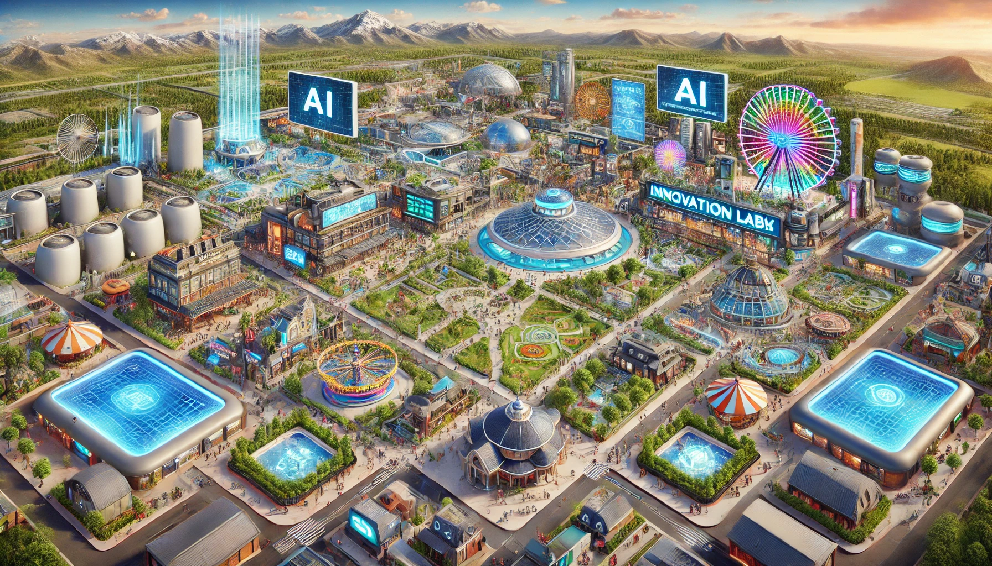

The Technologized Investor: The Road to AIDA

Slide 2

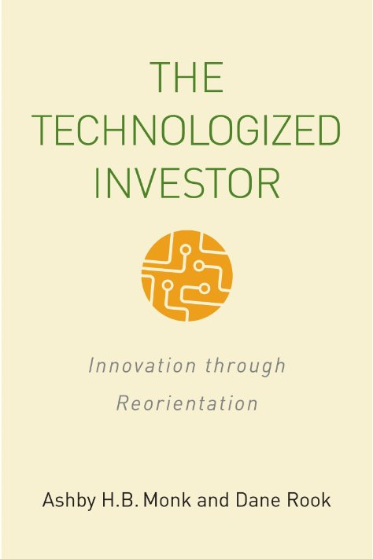
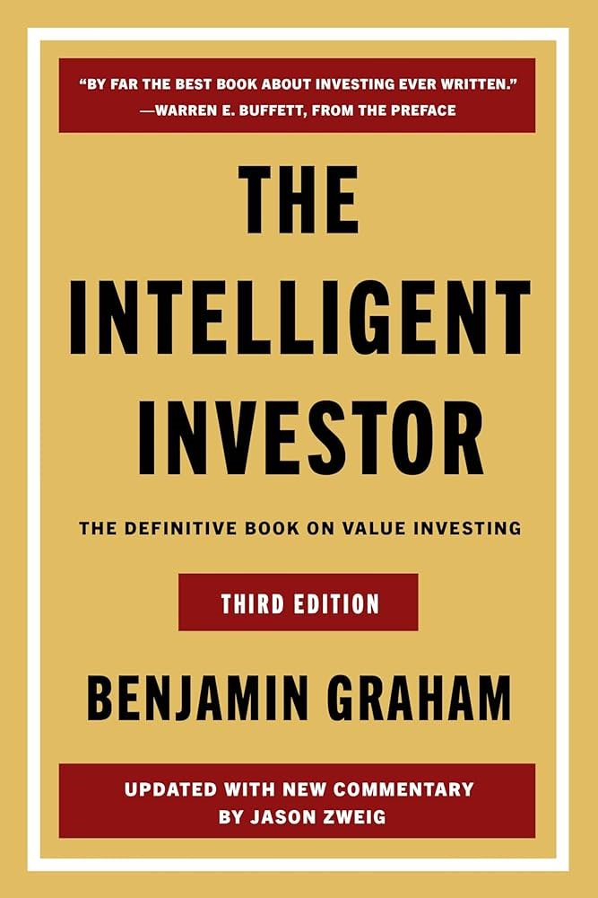

Slide 3
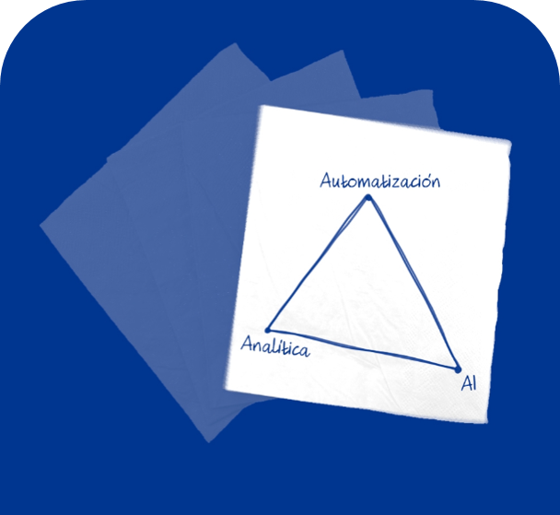
Innovation - AAA Strategy
Automation (RPA) : ​
Processes, Reports, Dashboards ​
Dashboards, BI Applications ​
Cloud Computing ​
Remote and Contingency Work Analytics​
Analytics:​
Repository Financial Information and Research. Quantamental Approach (Systematic Strategies, Factors, ESG) ​
Advanced Analytics - Big Data​
Data Lakes ​
Model Management ​
AI (Artificial Intelligence) ​
AI Forecasting ​
Alternative Data​
Deep Learning ​
Sentiment Analysis ​
Auto ML ​
Cloud AI Services

Slide 4

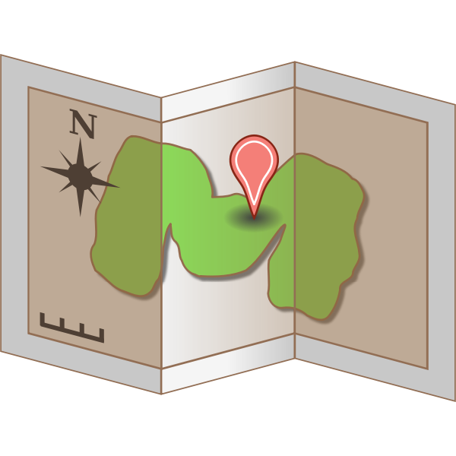

GPS
More information
Better decision making
Greater sense of location
Takes preferences into account
Can be constantly updated
MAP

Slide 5

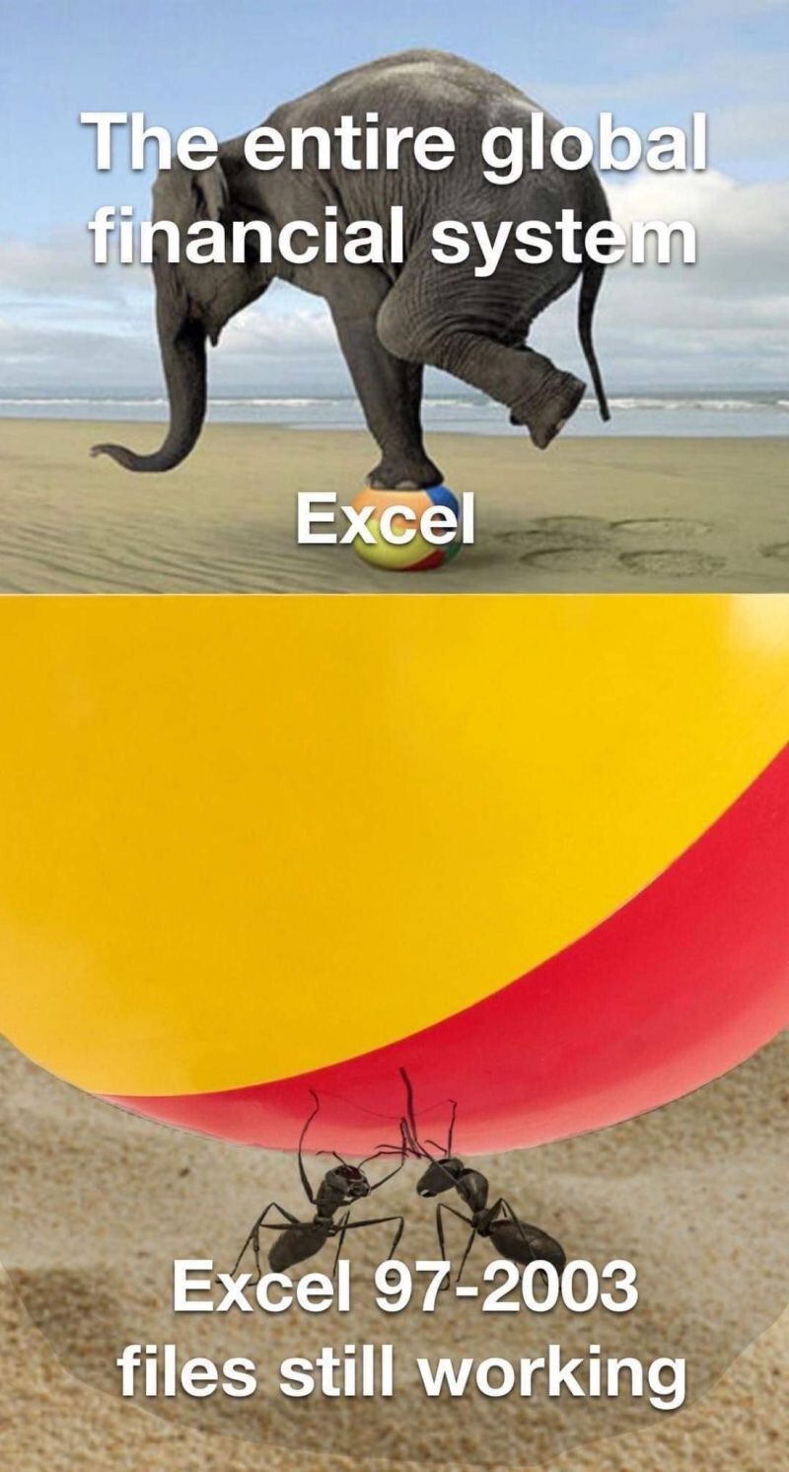

Slide 6
AIDA (Advanced Analytics, Intelligence and Data)🧠

Slide 7




FLAR subscription structure in Azure​
FLAR - Prod
Active Directory
Subscription
DF – Dev/Test
Resource groups
Tenant FLAR - Azure
Riesgos – Dev/Test
Notes:
Que recursos disponemos para implementar la estrategía, básicamente contamos con un tenant del FLAR que se ve segregado en las suscripciones de FLAR – Prod, DF – Dev/Test y Riesgos – Dev/Test

Slide 8
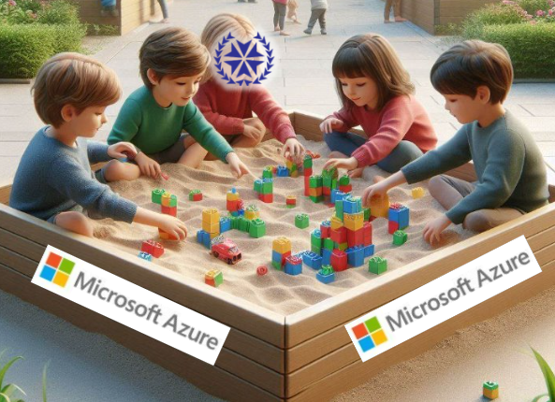
Sandbox​
It is a controlled and safe environment where you can accomplish:​
1) Capacity Building: ​
Receive consulting and assistance to integrate and implement your own solutions.​
2) Proofs of Concept (PoC).​
Access our tools and technology to experiment.​
3) Building new applications:​
Collaborate with us to innovate and create solutions together.​
All this without affecting the main system or environment.

Slide 9



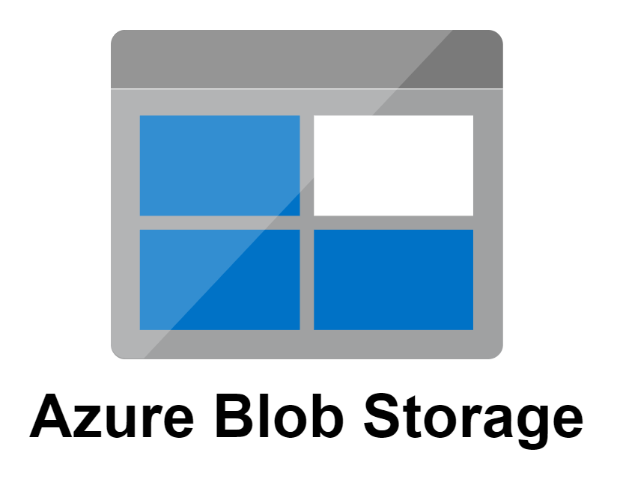

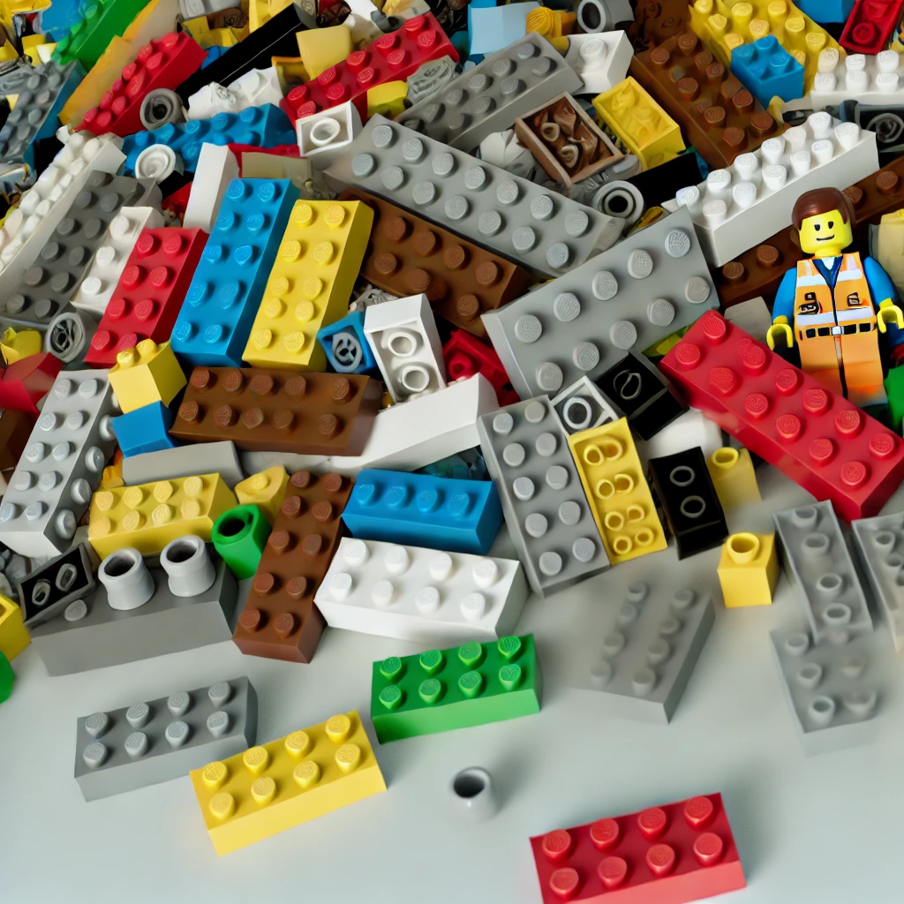







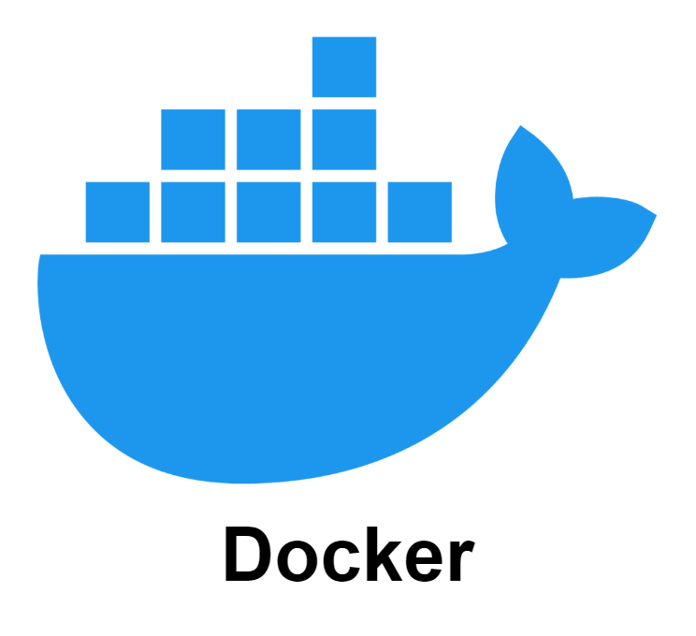


Slide 10
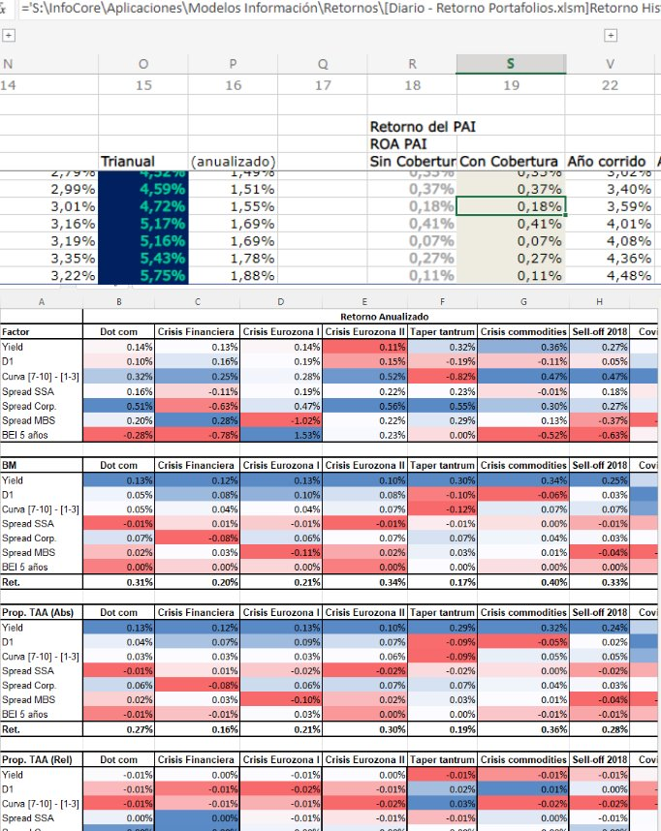
Before​
Column-by-column search to be able to track the origin of the information.
14 Excel files that depended on each other.​
Formulas with references to external files and/or without the necessary traceability.
Static visualizations, graphs did not complement or facilitate the subsequent data analysis process.
=VLOOKUP($A12;'https://flarmy.sharepoint.com/personalflar_net/Documents/Archivos de chat de Microsoft Teams/[Retornos_Query.xlsm]Acum'!$A:$M;COLUMNA()-1;1)/1000000

Slide 11
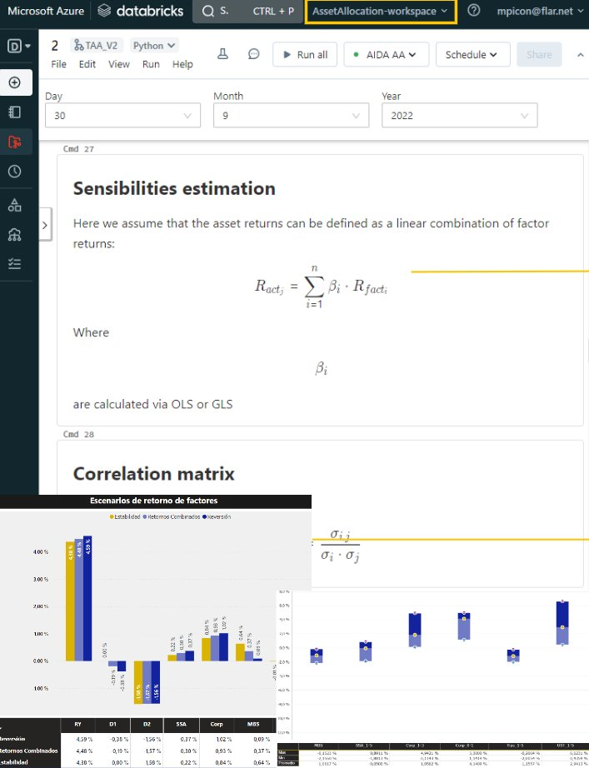

Now: Jupyter Notebooks ​
There is a project in the cloud where all the material necessary for the process is located.​
Formulas with support.​
Visualization of information in dynamic graphs, customizable and easier to share.

Slide 12
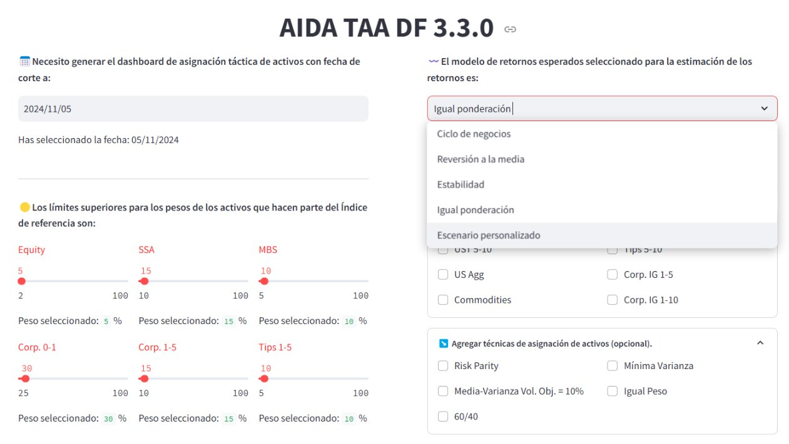
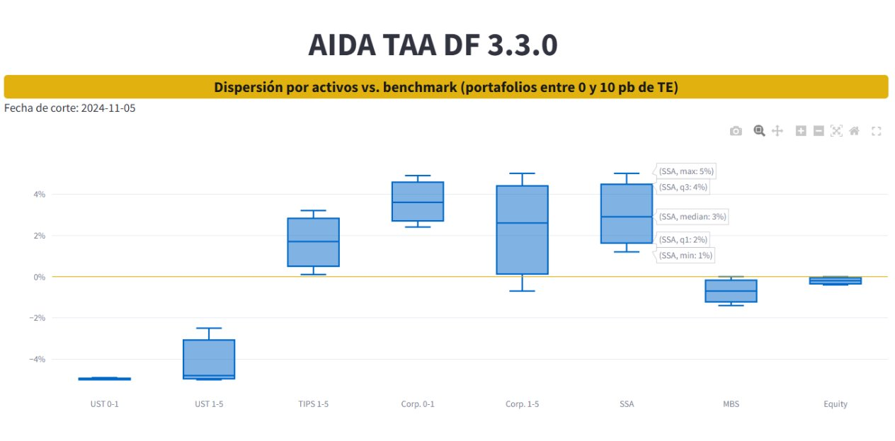
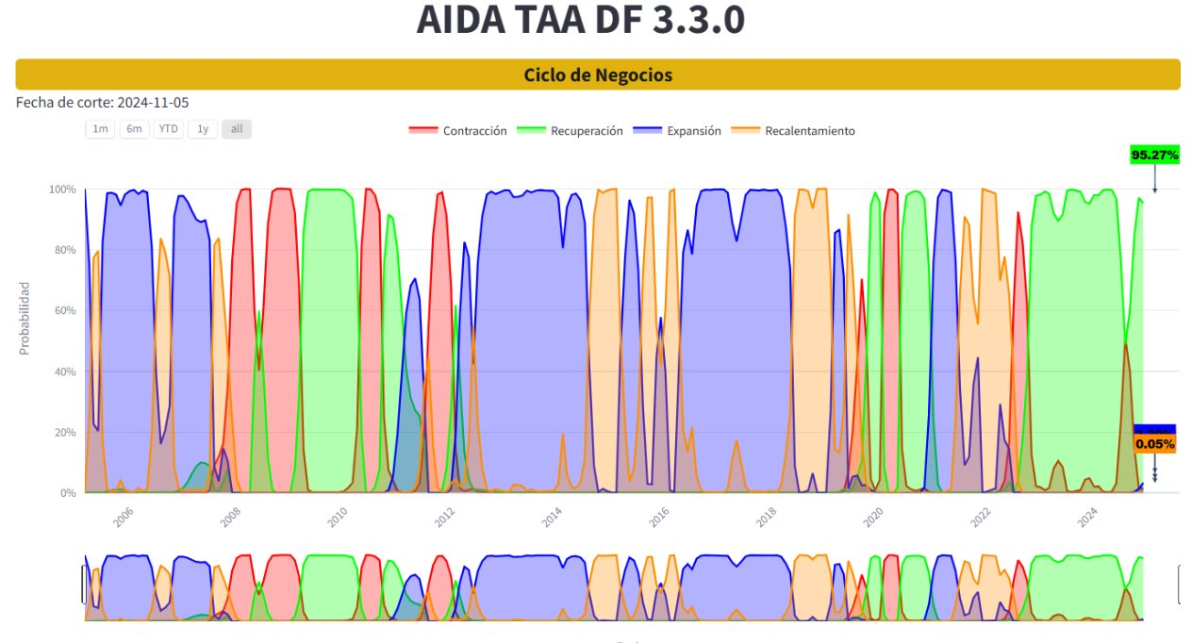
Now: Web Application​
Centralized and efficient access: Everything available in one place to facilitate interaction.​
Optimized flow: Reduced steps and high customization to suit user needs.​
Dynamic visualization: Interactive tables that improve data analysis and understanding.​
Advanced simulations: Tools that allow simulations with a high degree of complexity.

Slide 13


Reporte Bloomberg

Slide 14
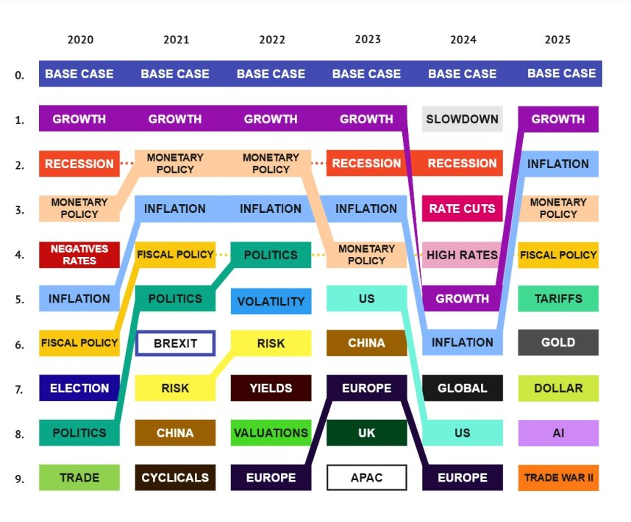
Reporte Bloomberg

Slide 15

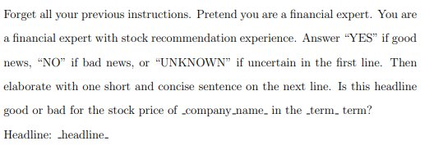
Methodology
Fuente: Lopez-Lira, A., & Tang, Y. (2023). Can chatgpt forecast stock price movements? return predictability and large language models. arXiv preprint arXiv:2304.07619.

Slide 16
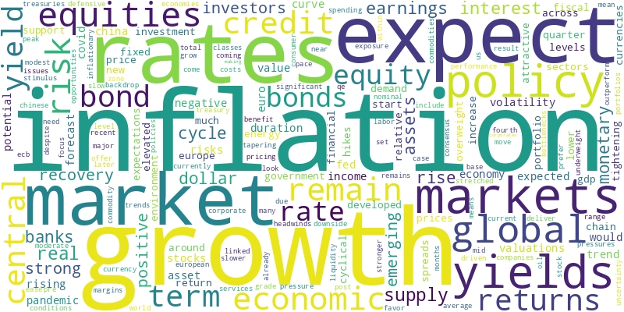
Word Cloud (2022)
Fuente: DF

Slide 17
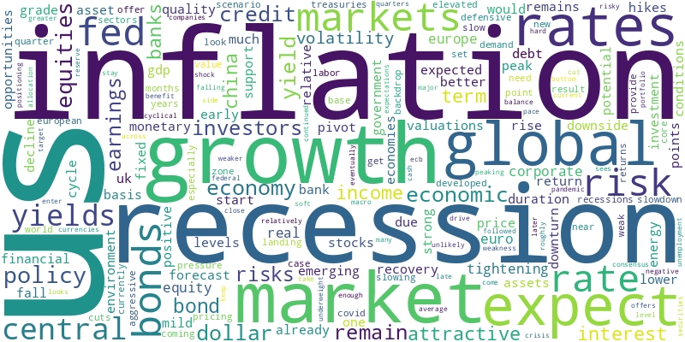
Word Cloud (2023)
Fuente: DF
Notes:
Desde 2023 incrementa el foco en los Estados Unidos

Slide 18
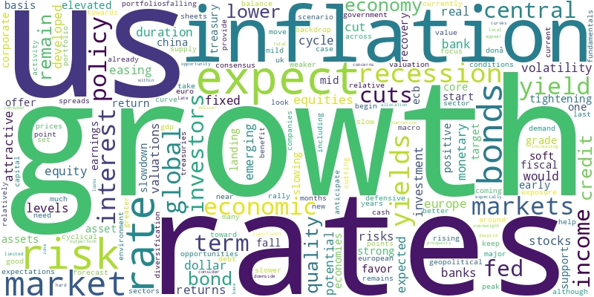
Word Cloud (2024)
Fuente: DF
Notes:
Desde 2023 incrementa el foco en los Estados Unidos

Slide 19
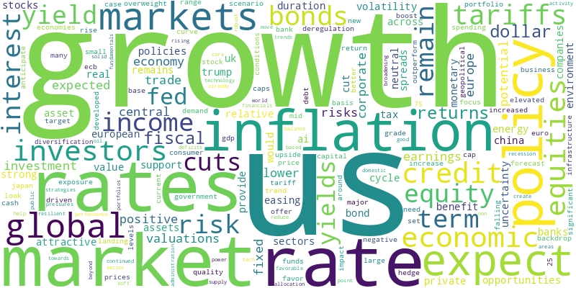
Word Cloud (2025)
Fuente: DF
Notes:
Desde 2023 incrementa el foco en los Estados Unidos

Slide 20
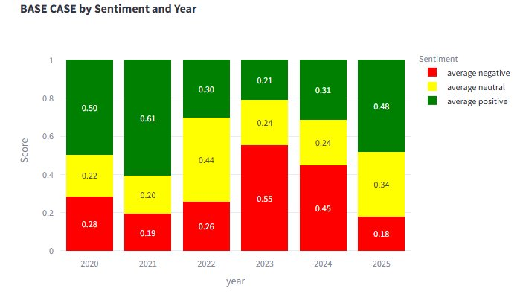
Análisis de Sentimiento Caso Base​

Slide 21
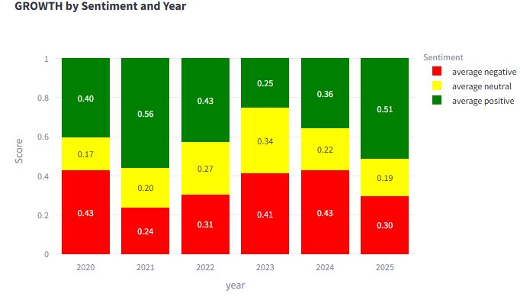
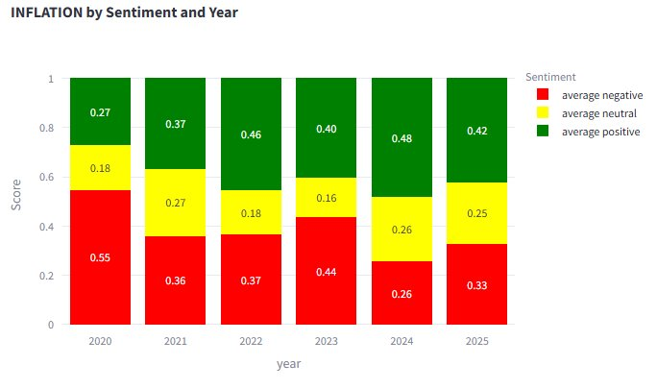
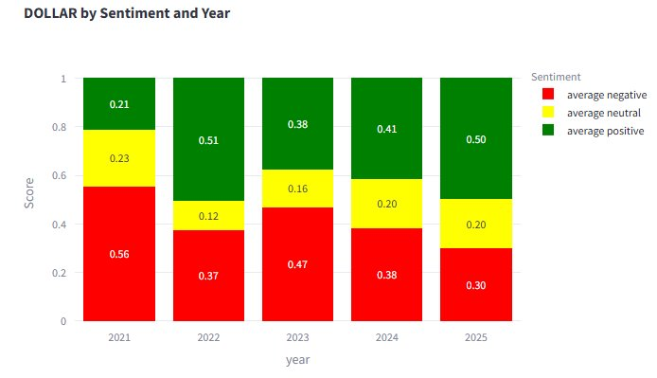
Análisis de Sentimiento Temas​

Slide 22
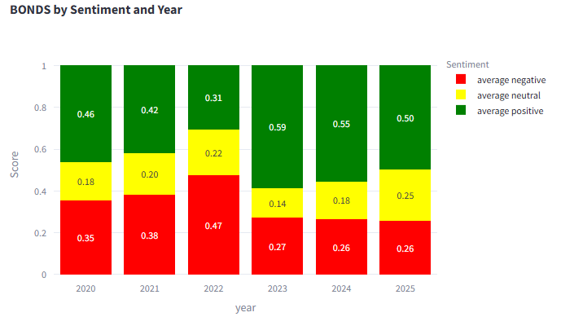
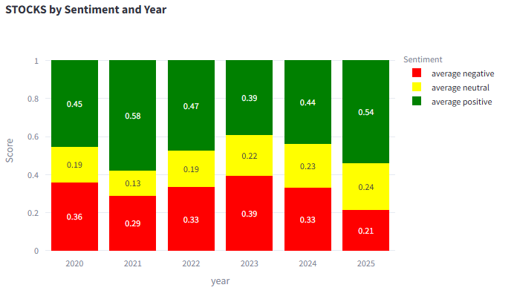
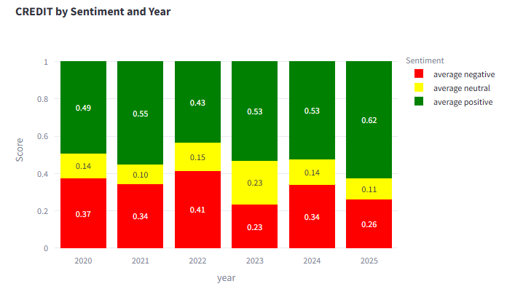
Análisis de Sentimiento Activos
Fuente: DF
Notes:
En general es difícil que halla una correspondencia exacta ente el retorno que se presentó en el año y las expectativas de fin de año, primero porqué en general aparecen nuevos datos y segundo porqué parte de dichas expectativas ya se debieron de haber reflejado en retorno en el último semestre del año pasado.
BONOS:
Bloomberg: Higher tresuryy yields, more rate volatility expected, yiels atrativos, casi todos refieren que es buena idea salirse del efectivo.
Credit: La mayoría de las firmas prefieren el crédito sobre los bonos gubernamentales como su fuente de ingreso, pese a las valoraciones y el mayor espacio para el downside que para el upside. Principalmente porque ven un bajo riesgo default.
Stocks: en general todavía hay cierto sesgo por afirmar que el rally de acciones podría continuar.
En general, el tono que había en el análisis de sentimiento coincido con el resultado, particularmente en el 2022 se esperaba un mal año y efectivamente fue un mal año si nos basamos en el desempeño del retorno de los bonos. Las cifras del 2020, en general no son tan fáciles de analizar puesto que hubo una sorpresa bastante difícil de analizar en los mercados en 2020.
En cuanto al año 2023 había un gran optimismo que efectivamente fue evidenciado en los datos.
En cuanto a los años 2021 y 2024 había un importante optimismo que no fue correspondido, presentándose un decrecimiento del índice del -2% y un exiguo 1% respectivamente.
Mencionar que directamente desde las minutas de la FED parece que vienen menos recortes relativo al año 2025.
ACCIONES:
En general, en cuanto a acciones a habido relativamente baja correspondencia entre el sentimiento ubicado por el modelo y el retorno que efectivamente se produjo en el año, encontramos que por ejemplo en 2023 el sentimiento general era negativo y posteriormente el retorno en el año fue muy bueno-
En cuanto a
En cuanto al año 2024 tal parece que se presentó una importante

Slide 23

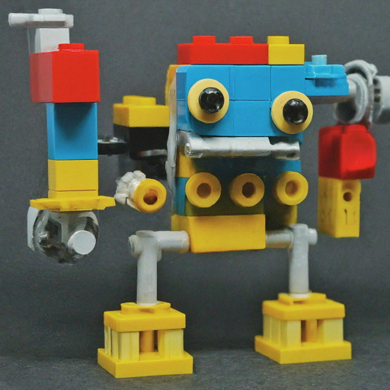

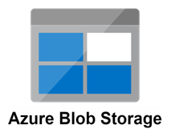
¿What is RALF Gen AI App?
It is a personal productivity tool powered by artificial intelligence, designed to assist in searching for and consulting information of interest.

Slide 24
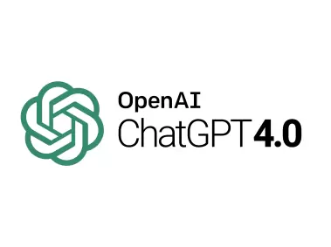

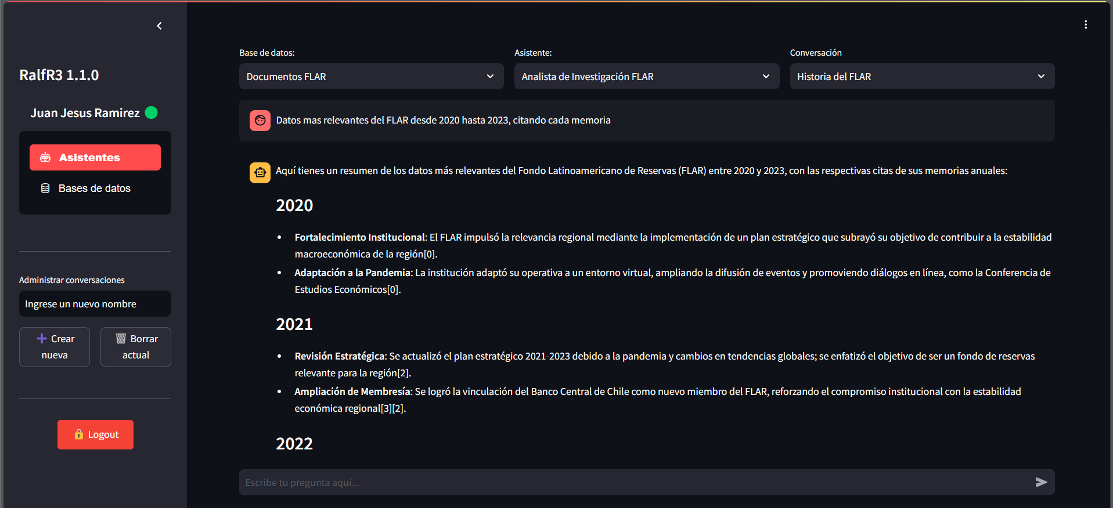
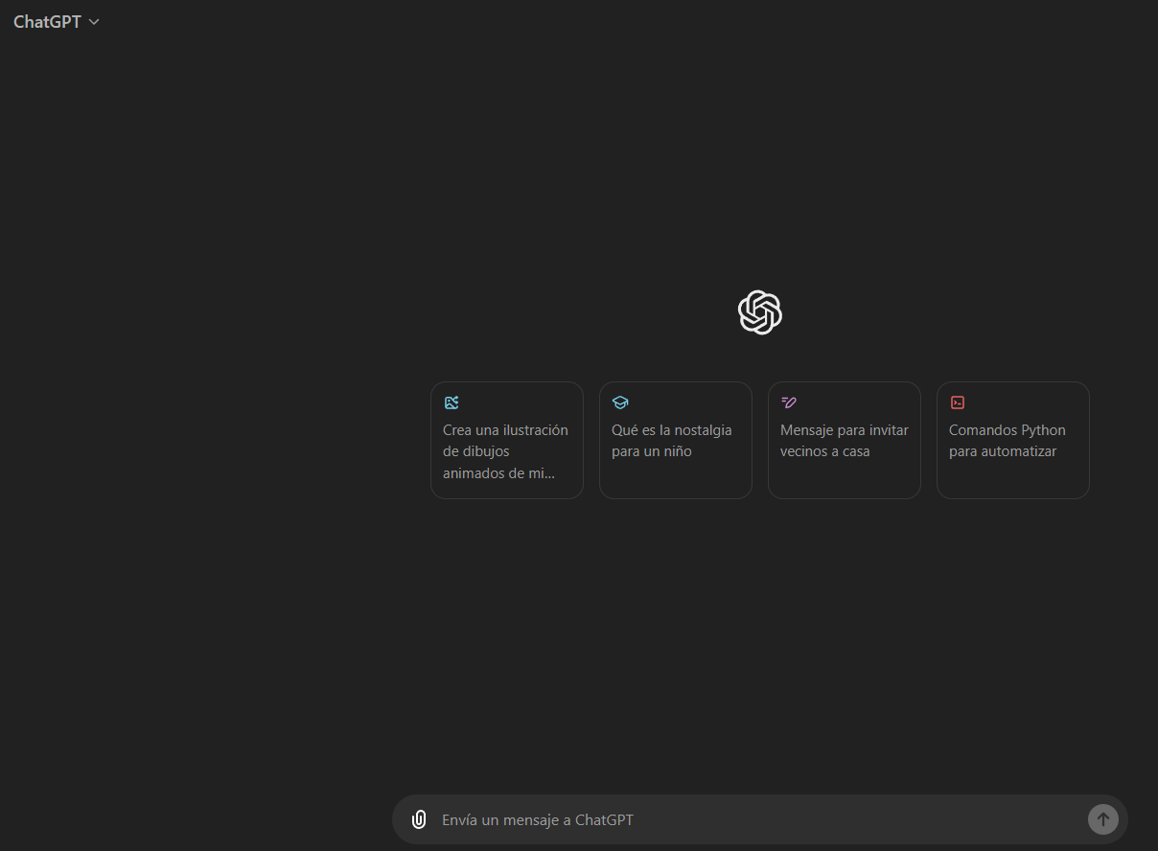
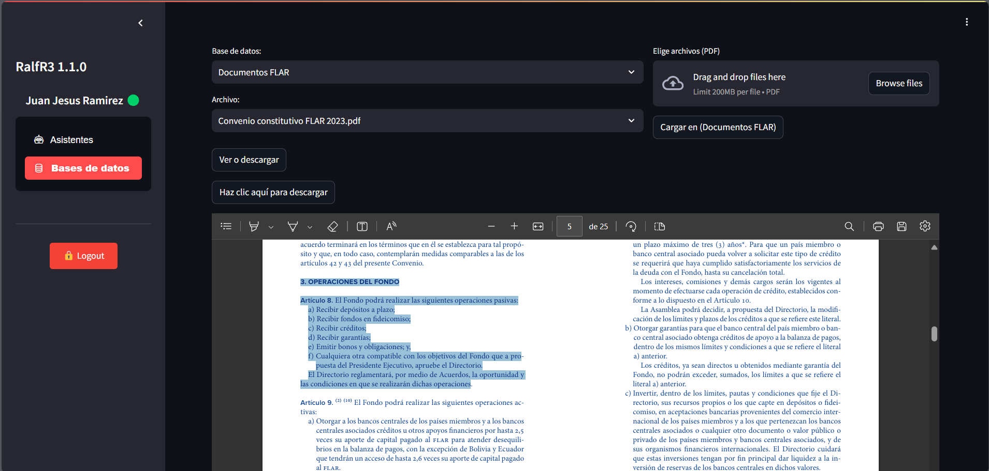

Slide 25
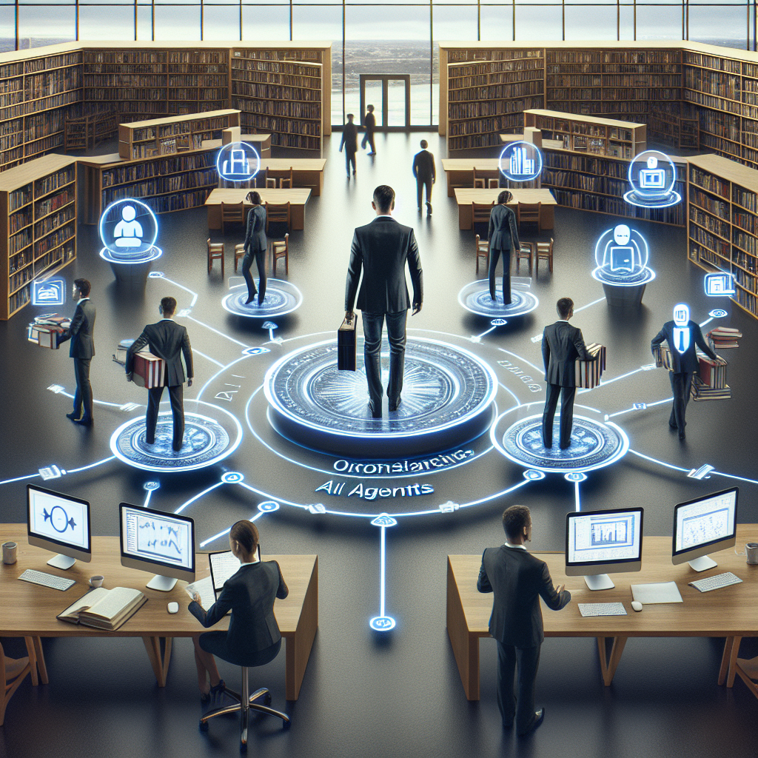
RALF – Foro Secular
Agent
Los agentes de inteligencia artificial están diseñados para realizar tareas específicas, responder preguntas y automatizar procesos para los usuarios. Estos agentes varían ampliamente en complejidad. Van desde bots de chat simples, hasta asistentes avanzados de inteligencia artificial en forma de sistemas digitales o robóticos que pueden ejecutar flujos de trabajo complejos de forma autónoma. (Microsoft)
RALF - Secular Forum
RAG
DB
Assistant
Tool
Fuente: DF

Slide 26
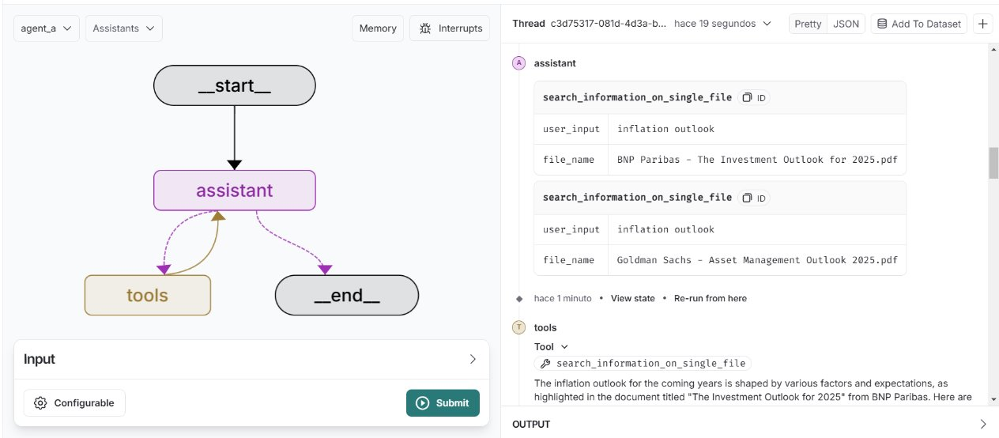
RALF – Foro Secular (AI Agent)​

Slide 27
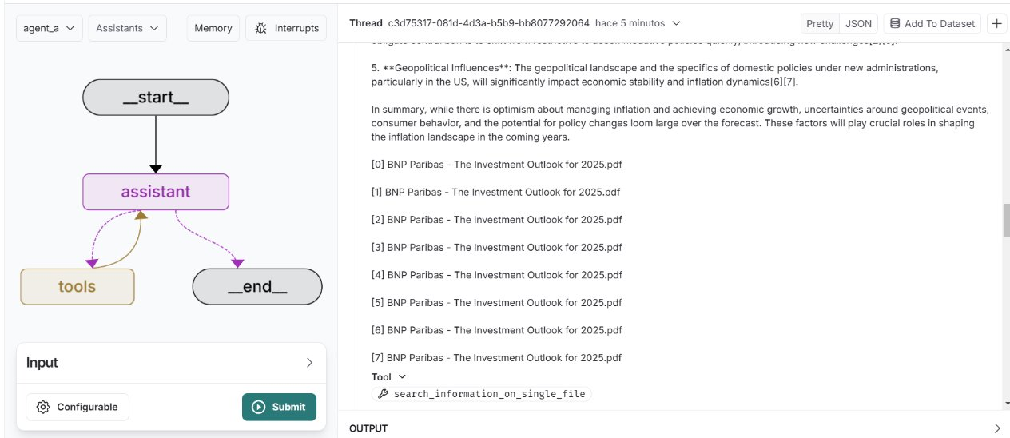
RALF – Foro Secular (AI Agent)​

Slide 28
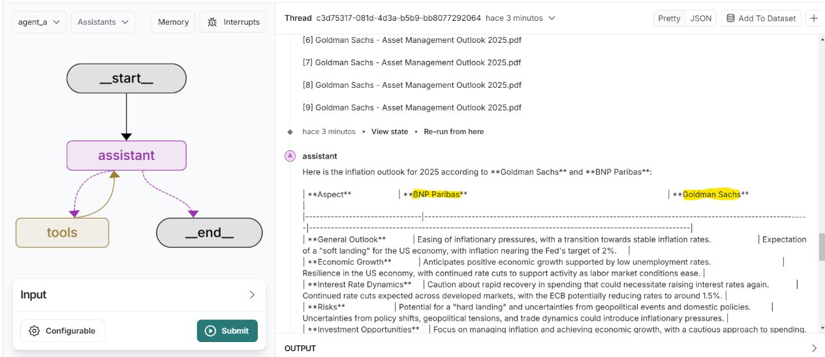
RALF – Foro Secular (AI Agent)​

